Slide 1
Processo APAP | OA
2ª reunião de informações
260116 1730 TAPADA DA AJUDA
JUNTOS, SOMOS POUCOS.
16 Janeiro 2026

Slide 2
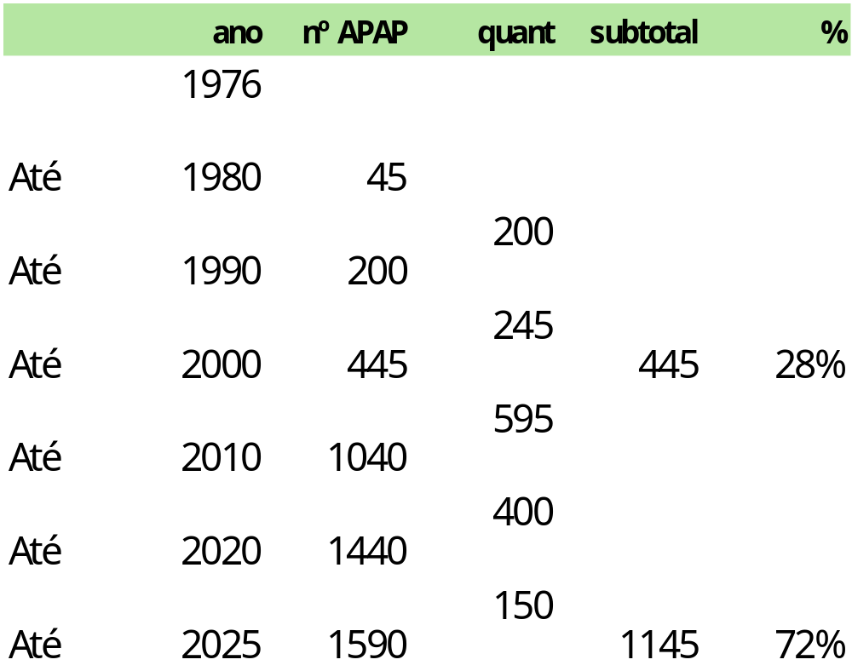


quantos somos

Slide 3
PROPOSTAS PARA ASSEMBLEIA GERAL
DECORRENTES DESTA REUNIÃO – CAPACITAÇÃO PARA A VOTAR:
Concordamos em ser uma profissão regulada?
Concordamos em integrar a Ordem Arquitectos?
Concordamos com o modelo de organização proposto?
Concordamos com a designação ENAP ?

Slide 4


ONDE ESTÁ A APAP?
não
.

Slide 5

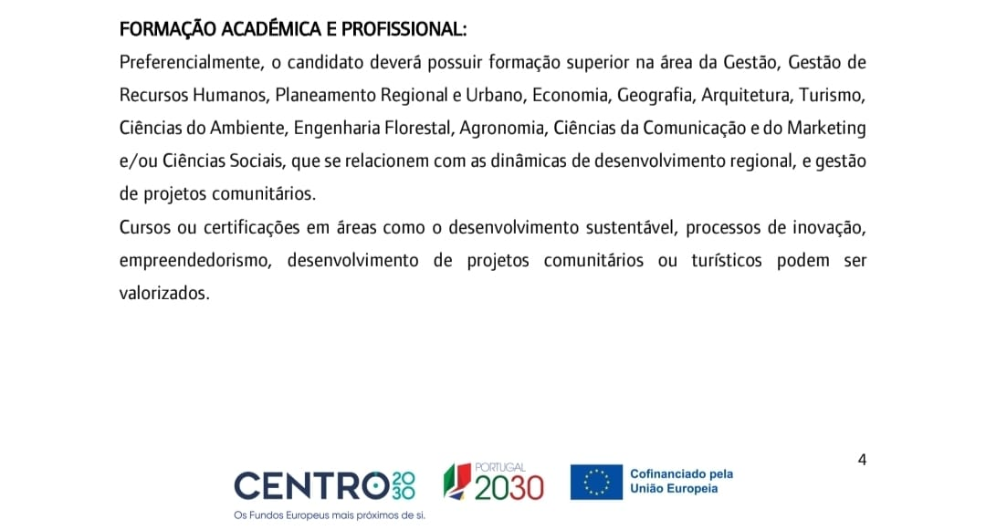



ONDE ESTÁ A APAP?
não
.

Slide 6
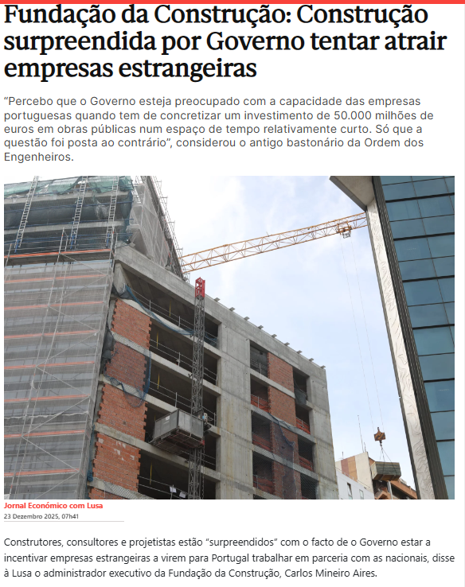
ONDE ESTÁ A APAP?
não
.
ONDE ESTÁ A APAP?

Slide 7

ONDE ESTÁ A APAP?
não
.

Slide 8

ONDE ESTÁ A APAP?
não
.

Slide 9
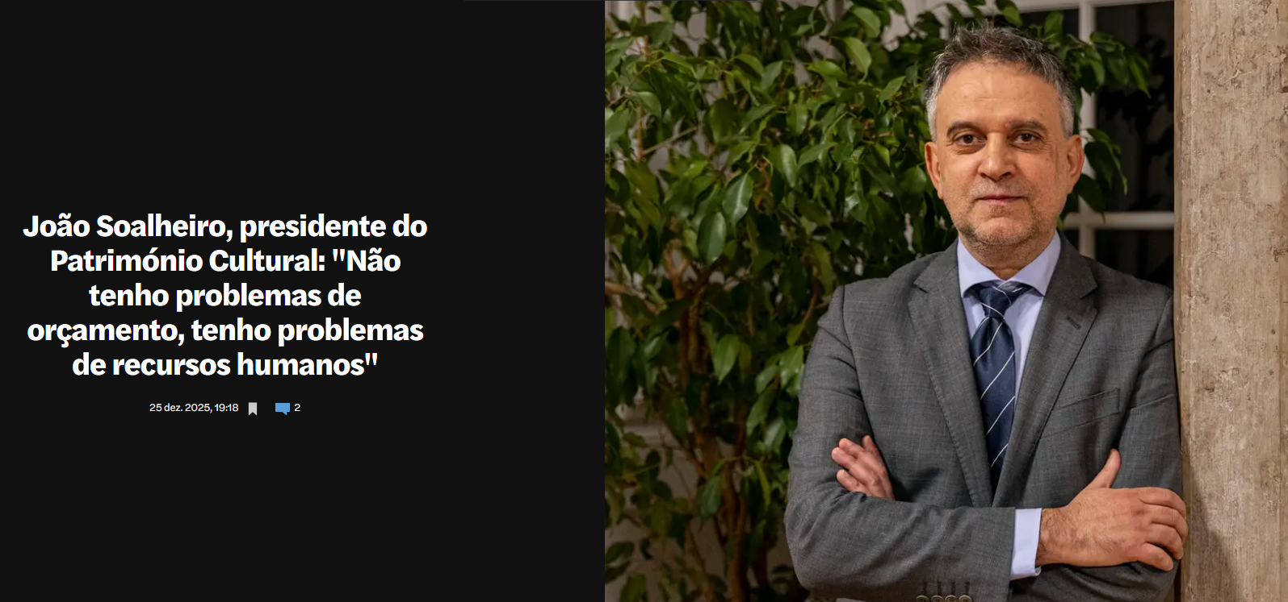
ONDE ESTÁ A APAP?
não
.

Slide 10
Lei n.º 3/2026 de 6 de janeiro
Completa a transposição da Diretiva 2005/36/CE, relativa ao reconhecimento das qualificações profissionais
completa a transposição da Diretiva 2005/36/CE, do Parlamento Europeu e do Conselho, de 7 de setembro de 2005, procedendo à terceira alteração à Lei n.º 31/2009, de 3 de julho (revogação do 73/73), alterada pelas Leis n.^{os} 40/2015, de 1 de junho, e 25/2018, de 14 de junho, que aprova o regime jurídico que estabelece a qualificação profissional exigível aos técnicos responsáveis pela elaboração e subscrição de projetos, (…);
A Administração Pública e os donos de obra pública dotam os seus quadros de trabalhadores com qualificações adequadas à apreciação de projetos no âmbito de obras sujeitas a licenciamento, comunicação prévia ou procedimento pré-contratual, os quais devem dispor de inscrição em vigor nas associações públicas profissionais sempre que tal se revele necessário para o exercício de atos próprios das respetivas profissões, e podendo recorrer a entidades externas, (…)

Slide 11
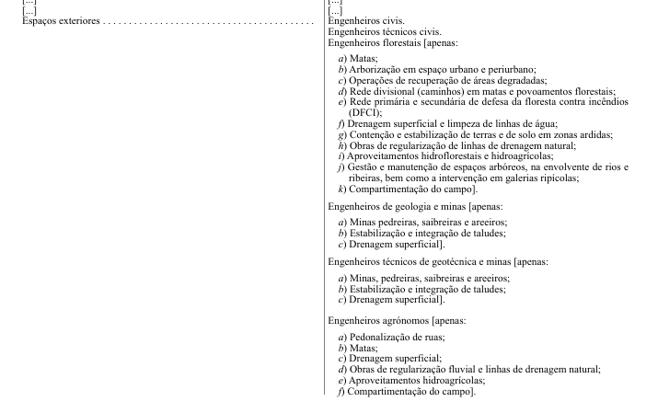







lei 3/2026 - tabela III – quadro 2
.

Slide 12
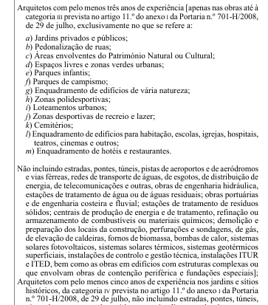
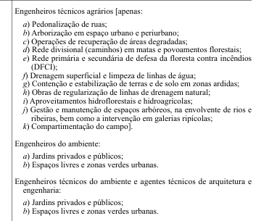





lei 3/2026 - tabela III – quadro 2
.

Slide 13
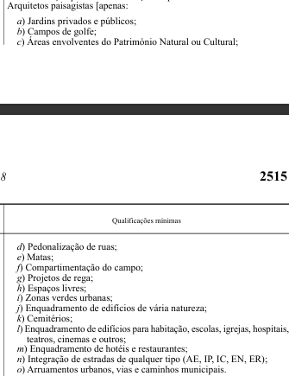

lei 3/2026 - tabela III – quadro 2
.

Slide 14

a arquitetura paisagista não está em causa
A Arquitetura Paisagista é uma disciplina autónoma, científica e projectual, com corpo próprio de conhecimento, prática conso-lidada e reconhecimento académico e profissional internacional.
A questão não é quem somos.
A questão é como garantimos proteção legal, reconhecimento institucional e futuro sustentável para a profissão em Portugal.

Slide 15
contextos
O contexto europeu e nacional mudou:
A União Europeia é hoje muito clara:
A regulação de profissões é excecional, não a regra;
Só é aceite quando existe interesse público claramente demonstrado;
deve respeitar princípios de proporcionalidade, necessidade e não duplicação institucional.
Portugal transpôs estes princípios para a sua legislação recente, reforçando:
o controlo sobre a criação de novas ordens profissionais;
a exigência de evitar fragmentação excessiva;
a preferência por modelos integrados quando existe proximidade disciplinar.

Slide 16
constatações
Em termos de regulação, a APAP é uma associação de profissionais não uma associação pública profissional;
O objetivo e foco principal sempre foi como vamos regularizar a Profissão?
DGERT já confirmou que a não regularização da profissão é inconstitucional, mas temos sido inconsequentes e impotentes para superar portas que se fecham e constrangimentos que ocorrem.

Slide 17
via da Ordem dos AP’s: um caminho já trilhado
Desde 1999 que se trabalha no “Projeto de regulação da Profissão”, sem nunca se ter conseguido constituir a Ordem dos Arquitetos Paisagistas, cenário sempre porfiado e nun-ca atingido.
Em 2013, foi iniciado um processo com vista à criação de uma Ordem dos Arquitectos Paisagistas.
Esse processo não teve sequência, não por falta de mérito da profissão, mas por:
ausência de consenso político transversal;
resistência clara à criação de novas ordens profissionais;
entendimento, por parte dos grupos parlamentares, de que o modelo não reunia condições institucionais sufi-cientes.
O percurso tem estado em sistemática actualização no website da APAP: https://apap.pt/projecto-de-ordem-ap/ ;

Slide 18
o que está hoje em causa não é identidade — é a regulação efetiva
Pretendemos continuar sem proteção legal clara?
Pretendemos continuar dependentes de interpre-tações dispersas?
Pretendemos continuar a ver outros profissionais a ocupar o nosso espaço de atuação sem crité-rios claros?
Ou necessitamos:
reconhecimento formal;
enquadramento jurídico consistente;
proteção do exercício profissional;
e representação institucional eficaz?

Slide 19
quem regula ?
As entidades responsáveis pela regulação profissional variam consoante o ordenamento jurídico, mas, em termos gerais, podem ser sistematizadas da seguinte forma:
1. Ordens e associações públicas profissionais
São pessoas coletivas de direito público, criadas por lei, com poderes de autorregulação delegados pelo Estado.
Competências típicas:
Inscrição e controlo do acesso à profissão
Definição e aplicação de normas deontológicas
Fiscalização do exercício profissional
Instauração de processos disciplinares
2. Entidades administrativas do Estado
Em profissões não organizadas em ordens, a regulação é exercida diretamente por organismos públicos.
3. Autoridades reguladoras independentes
Entidades com autonomia administrativa e funcional, especialmente em setores técnicos ou de interesse estratégico.
4. Entidades de reconhecimento de qualificações
Atuam sobretudo no âmbito europeu, garantindo a mobilidade profissional.
5. Tribunais e Ministério Público
Exercem controlo externo e último sobre a legalidade da regulação

Slide 20
questões prementes
PORQUE NÃO TEM SIDO ALCANÇÁVEL / OPORTUNA A ORDEM DOS ARQUITETOS PAISAGISTAS:
Temos uma dimensão politicamente pouco ex-pressiva;
Não teríamos a aceitação fácil de outras ordens (como já ocorreu no passado);
Teríamos uma dificuldade acrescida em negociar os actos profissionais com os Arquitectos e sem estes, maior dificuldade ainda com os Engenheiros.
.
PORQUE NÃO É POSSÍVEL SERMOS UM “COLÉGIO” DA ORDEM DOS ARQUITETOS?
Os colégios da O A são de “especialização profissional” que com a nossa eventual entrada se tornarão de “especialização interprofissional”.
Dada a sua distinta natureza “de especialização profissional”, não se constituindo como Colégios profissionais tal como na Ordem dos Engenheiros;
Este modelo de Colégio da OE é aquele do qual a proposta de estabelecimento de uma “ENAP” mais se aproxima, mas dentro da O A;
      CAU Colégio de Arquitectos Urbanistas
      COB Colégio de Gestão, Direção e Fiscalização de obras
      CPA Colégio de Património Arquitectónico
      CSAC Colégio da Sustentabilidade do Ambiente Construído
.

Slide 21
questões prementes
3. PORQUÊ AGORA A “PREMÊNCIA” EM INTEGRAR A ORDEM DOS ARQUITETOS?
  Oportunidade de uma “Boleia legislativa” – A Ordem dos Arquitetos está nesta ocasião a rever o seu Estatuto e Regulamento de actos – tal processo pressupõe alterações legislativas, que a nossa entrada evitaria repetições tramitacionais;
    Revisão do Regime Jurídico dos Instrumentos de Gestão Territorial - RJIGT está para breve e pretendemos ser formalmente envolvidos;
    Está a ser discutido o estatuto de “Carreira Técnica Arquiteto” nos quadros do estado, do qual só poderemos beneficiar pertencendo à ordem, pela revisão salarial que induz;
    Outros diplomas em revisão ou regulamentação…(Lei do Restauro da Natureza)
.
4. PORQUE RAZÃO A ORDEM DOS ARQUITETOS ABRIU AGORA ESTA POSSIBILIDADE?
Ao longo dos últimos anos já ocorreram diversas aproximações, destacam-se:
Congresso de Lagoa 2021 (Arq Pedreirinho);
Congresso do Funchal 2023 (Arq Byrne);
Tomada de posse de Avelino Oliveira em Outubro de 2024.
ESTE CENÁRIO É BENÉFICO PARA TODOS OS ARQUITETOS PAISAGISTAS?
ou só para projetistas
para a Carreira Técnica do Estado e Autarquias?
e o ordenamento do território?

Slide 22
questões prementes
OPORTUNIDADES:
Regulação só vai proteger a profissão;
Estabelecer uma fase transitória para definir as funções exclusivas de cada profissão. Será mais fácil conseguir isso enquanto membros da Ordem, do que no contexto atual;
Definir e fixar actos próprios, nomeadamente ao nível do Ordenamento do Território, que é um ramo que atualmente paira entre várias profissões;
Uma vez fixados actos próprios (sejam eles quais forem), seremos obrigatoriamente chamados para concertação quando alguém pensar em alterar a legislação sobre os actos, o que nunca antes aconteceu;
Oportunidade para defender a profissão, com maior espaço de atenção por parte da opinião pública e publicada;
Em conjunto, incremento da massa critica e aumento da abrangência de áreas de intervenção e consequentemente peso na interlocução com os diversos agentes: Tutela, outras Ordens,…
6. QUAIS AS OPORTUNIDADES E OS RISCOS DE INTEGRAR A ORDEM DOS ARQUITETOS?
RISCOS:
O caminho ainda não está claro (a discussão servirá para ir definindo esse caminho), mas certamente pior do que atualmente não ficaremos;
A preocupação pela diluição identitária da profissão é inegável, mas poderá ser essa mesmo a nossa força; (a mobilização que se tem vindo a sentir nas últimas semanas é prova disso);
Incerteza no alcance imediato da negociação dos actos.

Slide 23
questões prementes
7. SE NÃO ENTRARMOS AGORA PARA A ORDEM DOS ARQUITETOS, O QUE PODE ACONTECER?
Não nos será possível regular a profissão, pois apenas integrados numa Ordem teremos essa capacidade;
Não conseguiremos definir e fixar actos próprios para o exercício da profissão;
Em muitos casos vemos a possibilidade de coordenar projetos ou assinar projetos barrada devido a esta indefinição dos actos próprios de um arquiteto paisagista;
Continuaremos excluídos das conversações formais sobre legislação que nos afeta diariamente. Ex: Revisão do Regime Jurídico dos Instrumentos de Gestão Territorial - RJIGT.
Redações de legislação escapar-nos-á porque enquanto Associação não nos é reconhecida legitimidade para intervir.
O panorama atual em que nos encontramos é muito frágil (Cursos a fechar, etc).
Persistência da Invisibilidade da Arquitectura Paisagista.

Slide 24
questões prementes
CHEQUIA:
Câmara Checa de Arquitetos (Česká komora architektů - CKA) é a ordem profissional conjunta que regula e certifica tanto arquitetos como arquitetos paisagistas e planeadores urbanos;
ESLOVÁQUIA
A Câmara de Arquitetos da Eslováquia (Slovenská komora architektov - SKA) é a entidade que regula e certifica tanto arquitetos como arquitetos paisagistas;
ITALIA
O Conselho Nacional de Arquitetos, Planeadores, Paisagistas e Conservadores (Consiglio Nazionale degli Architetti, Pianificatori, Paesaggisti e Conservatori - CNAPPC) é uma ordem profissional conjunta que abrange estas 4 profissões.
8. CASOS ANÁLOGOS ?
ALEMANHA:
Existe uma ordem profissional conjunta que regula arquitetos e arquitetos paisagistas. O sistema é organizado de forma descentralizada através de 16 Câmaras de Arquitetos estaduais (Länderarchitektenkammern), que são coordenadas a nível federal pela Câmara Federal de Arquitetos (Bundesarchitektenkammer - BAK);
HUNGRIA
Ordem conjunta entre Arquitetos e Arquitetos Paisagistas;

Slide 25
o modelo
COMO SERÁ A NOSSA AUTONOMIA?
COMO PODEREMOS MANIFESTAR A NOSSA SENSIBILIDADE?
Manteremos uma Estrutura autónoma a funcionar tal como a APAP, mas sem Conselho Fiscal;
Temos lugares indexados por inerência em todos os Orgãos da O A, acima do nosso ratio; (1:15)
À parte daquela indexação, poderemos concorrer a todos os outros cargos, o recíproco não será aplicável, i e , Arquitectos não poderão ocupar os nossos lugares;
Teremos o Presidente da Estrutura como vice presidente da Ordem e o Presidente da nossa AG como VP da AG da Ordem;
não teremos NIF autónomo mas :
na integração da APAP na OA pretender-se-áque sejam garantidos os procedimentos administrativos necessários para que através dos instrumentos financeiros da Ordem se assegure, com equilíbrio e responsabilidade, a autonomia ou descentralização financeira à ENAP, permitindo-lhe a realização das atividades regulares e outras complementares, como apoio a projetos editoriais, iniciativas especificas e eventos, por meio de procedimentos ágeis e mecanismos enquadrados no contexto do quadro legal aplicável (artº 9º do Acordo). (MATÉRIA AINDA NÃO ABORDADA FORMALMENTE)

Slide 26
SITUAÇÃO PROPOSTA
164 MEMBROS
20 AP’s
ÓRGÃOS E ESTRUTURAS ESTATUTÁRIOS
ASSEMBLEIA GERAL [AG]
CONGRESSO [COA]
CONSELHO DE DISCIPLINA NACIONAL [CDISC_N]
1ENAP
CONSELHO FISCAL [CF]
CONSELHO DE SUPERVISÃO [CS]
1ENAP
1 CG ENAP
ASSEMBLEIA DE DELEGADOS [AdD]
CONSELHO DIRETIVO NACIONAL [CDN]
1ENAP
PROVEDOR DOS DESTINATÁRIOS DOS SERVIÇOS [PDS]
COMIISSÃO EXECUTIVA [CDN]
AR
NRT
CTR
LVT
ALT
ALG
MDR
AZO
ENAP
7X1
6
2
9
1
1
1
1
1
COLÉGIOS DE ESPECIALIDADES PROFISSIONAIS OU INTERPROFISSIONAIS
CONSELHOS DIRETIVOS REGIONAIS [CDR]
ENAP
ESTRUTURA NACIONAL DOS ARQUITETOS PAISAGISTAS
ARQUITECTOS
NRT
CTR
LVT
ALT
ALG
MDR
AZO
DIREÇÃO ENAP
Composição: 1+1+3=5
CONSELHO GERAL ENAP
Mesa: Presidente + 2 Vogais
7
5
9
5
5
5
5
ASSEMBLEIAS REGIONAIS [AR]
Presidente + Vice-Presidente + 3 Vogais
Podem participar todos os Arqt.^{os} Paisagistas
CONSELHOS DE DISCIPLINA REGIONAIS [CDISC_R]
1ENAP
ARQUITECTOS
PAISAGISTAS
97
2NM

Slide 27
SITUAÇÃO PROPOSTA
164 MEMBROS
20 AP’s
ÓRGÃOS E ESTRUTURAS ESTATUTÁRIOS
1 Vice-Pres. Arq. Pais. eleito entre os membros sob proposta da mesa/CDN
1 eleito + 1 suplente que deve ser Arq. Pais.
ÓRGÃOS NACIONAIS
ASSEMBLEIA GERAL [AG]
Composição: 3+1+1=5
CONGRESSO [COA]
CONSELHO DE DISCIPLINA NACIONAL [CDISC_N]
Composição: 2+2+1=5
1ENAP
CONSELHO FISCAL [CF]
Composição: 4+1=5
CONSELHO DE SUPERVISÃO [CS]
Composição: 6+6+3=15
1ENAP
1 CG ENAP
9NM
2NM
Dos 6 inscritos, 1 efetivo e 1 suplente devem ser Arq. Pais.
ASSEMBLEIA DE DELEGADOS [AdD]
Composição: 21+7+1=29
CONSELHO DIRETIVO NACIONAL [CDN]
Composição: 9+7+1=17
1ENAP
PROVEDOR DOS DESTINATÁRIOS DOS SERVIÇOS [PDS]
1 Não Membro
COMI. EXECUTIVA [CDN]
Composição: 1+1+1 + até 2 = 5
PDS tem assento no CS
AR
NRT
CTR
LVT
ALT
ALG
MDR
AZO
ENAP
( Presidente eleito + Vice-Presidente + Vice Presidente cooptado + 7 Presidentes Secções Regionais + Tesoureiro + Secretário + 5 Vogais )
1 representante tem assento s/ direito a voto
59
7X1
6
2
9
1
1
1
1
1
ESTRUTURAS PROFISSIONAIS E ESPECIALIZADAS
(DE MATRIZ CONSULTIVA)
Presidente ENAP tem assento no CDN (cooptado) e é Vice Presidente OA
1Pres. AR eleito para Vice-Pres. AG
Pres. AR têm assento na AdD
ÓRGÃOS REGIONAIS
CONSELHOS DIRETIVOS REGIONAIS [CDR]
41 Membros
Presidentes AR têm assento no CDN (por inerência)
ENAP
ESTRUTURA NACIONAL DOS ARQUITETOS PAISAGISTAS
NRT
CTR
LVT
ALT
ALG
MDR
AZO
DIREÇÃO ENAP
Composição: 1+1+3=5
CONSELHO GERAL ENAP
Mesa: Presidente + 2 Vogais
7
5
9
5
5
5
5
ASSEMBLEIAS REGIONAIS [AR]
21 Membros
CONSELHOS DE DISCIPLINA REGIONAIS [CDISC_R]
Composição: 7Rx5=35
Presidente + Vice-Presidente + 3 Vogais
Podem participar todos os Arqt.^{os} Paisagistas
1ENAP
97
2NM
COLÉGIOS DE ESPECIALIDADES PROFISSIONAIS OU INTERPROFISSIONAIS
8
Presidente + 1 Vogal Arq. + 1 Vogal Arq. Pais. + 2 personalidades de mérito = 5

Slide 28
uma parceria institucional
A Arquitetura Paisagista partilha com a Arquitectura:
o desenho enquanto método projectual,
responsabilidade sobre o território,
impacto público,
enquadramento urbanístico e ambiental.
Não estamos a falar de subordinação. Estamos a falar de integração disciplinar num ecossistema profissional coerente.
A Ordem dos Arquitectos:
é uma associação pública profissional consolidada;
tem legitimidade constitucional;
tem experiência regulatória;
tem capacidade institucional instalada;
e tem escala para defender profissões do projeto no espaço público.

Slide 29
APAP neste novo modelo
A APAP não desaparece. Muito pelo contrário.
Num cenário de integração a APAP reforça-se como estrutura científica, cultural e técnica;
Mantém o seu papel de:
produção de conhecimento,
definição de boas práticas,
formação contínua,
representação internacional (IFLA, IFLA-EU);
e torna-se parceira estratégica da Ordem, assegurando que a Arquitetura Paisagista tem voz própria.

Slide 30
a designação
ENAP é uma mera designação de trabalho. Poderemos escolher um qualquer outro.
De momento, a designação da Ordem dos Arquitectos não será susceptivel de alteração.

Slide 31
JUNTOS, SOMOS POUCOS
próxima reunião:
6 de Fevereiro de 2026

Slide 32
observações finais
O Acordo assinado em 15 de Novembro com a Ordem dos Arquitetos foi apenas um ato público de anunciar que duas profissões estão de portas abertas para trabalhar em conjunto, encorpando programaticamente o Protocolo de Março de 2024. Indica caminhos mas não é vinculativo;
A direção ainda não tem resposta para parte das questões, porque estamos no processo e muitas delas apenas se irão clarificar com o avançar do próprio processo.
Reitera-se, não está em cima da mesa a extinção da APAP.

